Slide 1


北京交通大学 数字系统基础
第4章 锁存器和触发器

Slide 2
主要内容
1. 锁存器
2. 触发器
3. 其他功能的触发器
4. 触发器逻辑功能的转换

Slide 3
1. 锁存器
锁存器（Latch）和触发器(Flip-Flop)是能够存储一位二进制数的逻辑电路，是时序逻辑电路的基本单元电路。
锁存器和触发器都具有两个稳定状态，用来表示逻辑状态或二进制数的0和1，可以根据不同的输入信号将输出置成1或0状态。
锁存器是对脉冲电平敏感的双稳态电路
当锁存脉冲电平没有到来时，锁存器的输出状态随输入信号变化而变化（相当于输出直接接到输入端，即所谓“透明”）；
当锁存脉冲电平到达时，锁存器输出状态保持锁存信号跳变时的状态。

Slide 4

闩(shuan)锁电路
Q=1，Q=0为1状态；
Q=0，Q=1为0状态。
基本SR锁电路
R
&
Q
Q
&
组合电路，无记忆功能
S
当$R=S=1$时，
基本SR锁存器

Slide 5
与非门构成的基本SR锁电路
Q
Q
Q
逻辑符号
输入：R，S
输出：Q，
组成结构
R
S
R =1，S =1：
Q=0，Q=1
R
S
两个稳定状态：
R =1，S =1：
Q=1，Q=0
Q
Q
Q
Q
1
0
0
1
G₁
G₂
G₁
G₂
&
&
&
&
R 、S 为1
输出不变
1
1
1
1
R
S
R
S

Slide 6
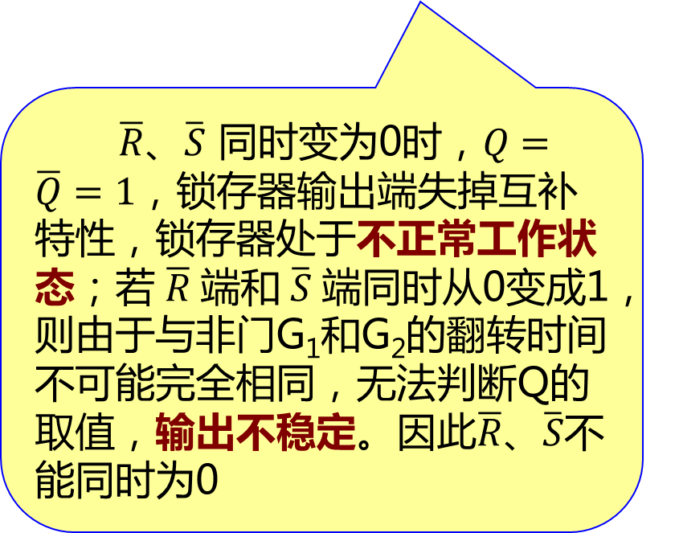
与非门构成的基本SR锁电路
工作原理
Q
Q
0
Q
Q
Q
Q
1
0
1
1
1
G₁
G₂
G₁
G₂
G₁
G₂
&
&
&
&
&
&
0
1
1
$\overline{R}$、$\overline{S}$ 同时变为0时，$Q=\overline{Q}=1$，锁存器输出端失掉互补特性，锁存器处于不正常工作状态；若$\overline{R}$端和$\overline{S}$端同时从0变成1，则由于与非门G₁和G₂的翻转时间不可能完全相同，无法判断Q的取值，输出不稳定。因此$\overline{R}$、$\overline{S}$不能同时为0
0
0
0
R
S
R
S
R
S
R =0，S =1：
Q=1，Q=0
基本SR锁存器功能表（状态表）
R =1，S =0：
Q=0，Q=1
R S Q Q
0 1 0 1
1 0 1 0
0 0 不定（ 1* ）
1 1 不变
R =0，S =0：
Q=1，Q=1，且不稳定
R =1，S =1：
Q，Q 保持不变

Slide 7

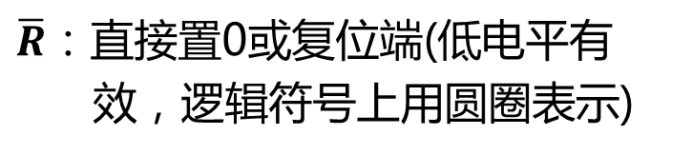



与非门构成的基本SR锁电路
基本 SR锁存器状态表
$\overline{R}$：直接置0或复位端(低电平有
效，逻辑符号上用圆圈表示)
S
R
Q
功能
$\overline{S}$：直接置1或置位端（低电平有效）
1 0 0 置0
0 1 1 置1
$Q$ : 触发器原端或1端。
1 1 不变 保持
$\overline{Q}$ : 触发器非端或0端
0 0 1* 不定
通常将$Q$端状态作为触发器的输出状态。
Q
Q
注意：
1*表示不正常状态，0信号消失后，触发器状态不定。
R
S
因SR锁存器有不定状态的缺点，应用不广泛，目前集成SR锁存器主要有74LS279等
R
S

Slide 8
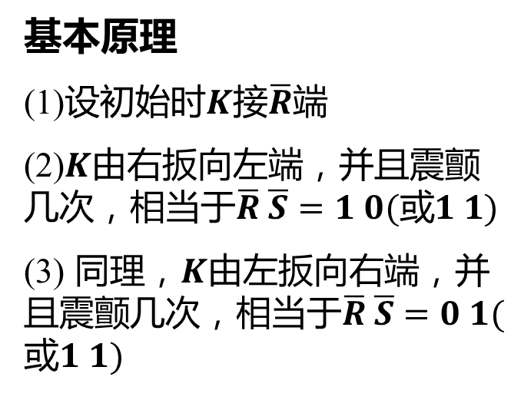
应用电路
基本原理
(1)设初始时$K$接$\overline{R}$端
(2)$K$由右扳向左端，并且震颤几次，相当于$\overline{R} \overline{S}=1 0(或1 1)$
(3) 同理，$K$由左扳向右端，并且震颤几次，相当于$\overline{R} \overline{S}=0 1(或1 1)$
①无震颤开关电路
机械开关在静止到新的位置之前其机械触头将要震颤几次，下图电路可以解决震颤问题。
１
０
０
１
+
5
V
S
１
１
０
１
１
０
0
V
R
Q

Slide 9
应用电路
②声报警控制电路
0
1
0
1
1
(1)正常状态
1
0
1
1
0
0
1
0
1
1
1
0
(2)故障状态
1
1
0
1
不发声
发 声
消音
(3)复位状态
0
1

Slide 10
第一部分：与非门G₁和G₂构成基本SR锁存器
门控SR锁存器
第二部分：与非门G₃和G₄构成控制电路
增加一个使能信号（控制端），控制锁存器的输出。
电路组成与工作原理
Q
Q
LE=0：状态保持
G₁
G₂
&
&
SR锁存器输入端均为1
Q
Q
LE=1：
1
1
R
S
S=0，R=0：Q不变
G₄
G₃
1R
C1
1S
&
&
S=1，R=0：Q=1
R
LE
S
S=0，R=1：Q=0
R
S
高电平有效
S=1，R=1：Q= X
LE
门控SR锁存器中，S、R高电平有效
输入端R、S通过与非门作用于基本SR锁存器。

Slide 11
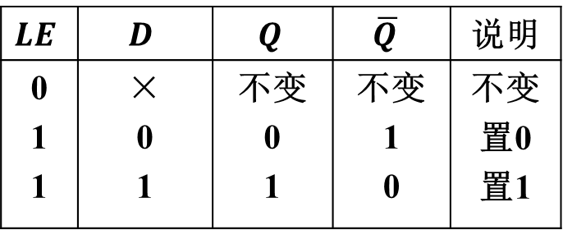
D锁存器
门控D锁存器
门控D锁存器的功能表
电路组成与工作原理
$$LE$$ | $$D$$ | $$Q$$ | $$\overline{Q }$$ | 说明
0 1 1 | × 0 1 | 不变 0 1 | 不变 1 0 | 不变 置0 置1
Q
Q
G₁
G₂
&
&
R
S
G₄
G₃
Q
Q
&
&
1
1D
C1
D
LE
D
LE

Slide 12
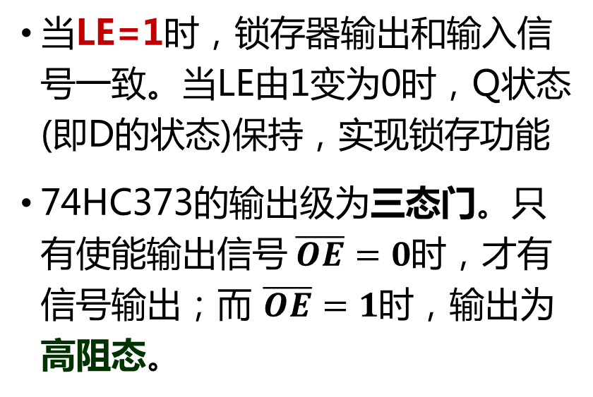
D锁存器
集成D锁存器74HC373
当LE=1时，锁存器输出和输入信号一致。当LE由1变为0时，Q状态(即D的状态)保持，实现锁存功能
74HC373的输出级为三态门。只有使能输出信号$\overline{OE}=0$时，才有信号输出；而 $\overline{OE}=1$时，输出为高阻态。

Slide 13
2. 触发器
触发器与锁存器一样也是双稳态电路，但触发器的输入信号不直接改变输出状态，而是只有在时钟脉冲（Clock Pulse，简称CP）信号所确定的时刻（上升沿或下降沿），电路才被“触发”而动作，并由此刻输入信号确定输出状态。
触发器按触发方式的不同，分为时钟控制主从触发型、维持阻塞型、边沿触发型等类型的触发器。

Slide 14
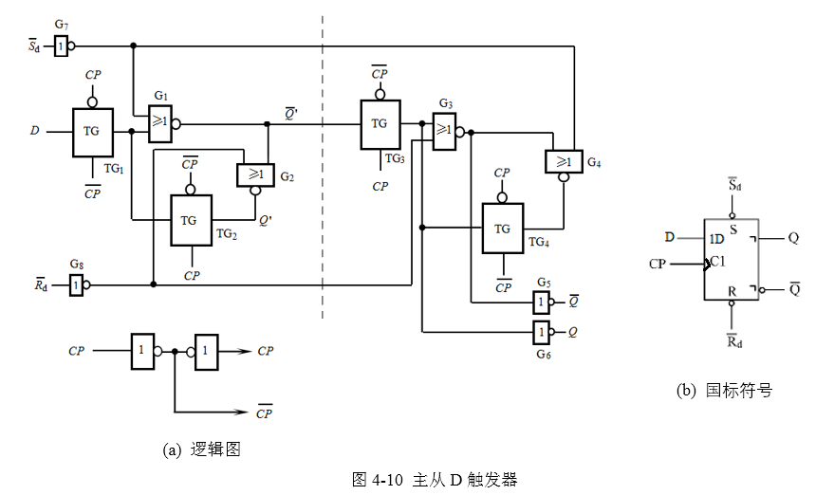
主从D触发器
在各类集成触发器中，CMOS主从结构的D触发器在大规模CMOS集成电路中普遍使用。74HC74是CMOS双主从D触发器，时钟脉冲上升沿触发，置位和复位有效电平为低电平。

Slide 15
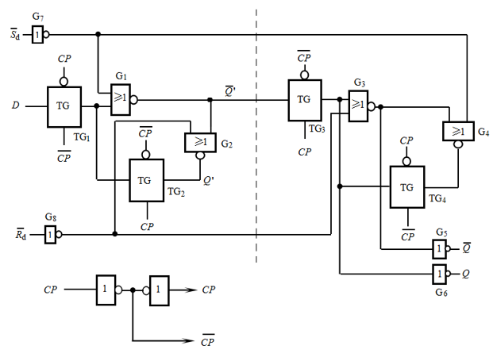
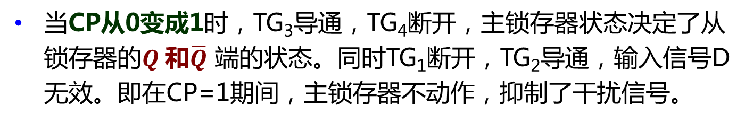
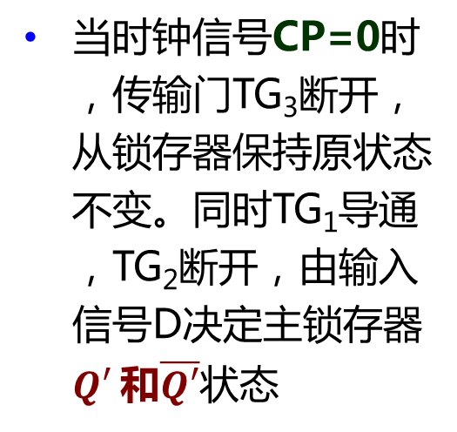
主从D触发器
主锁存器
从锁存器
工作原理
当时钟信号CP=0时，传输门TG₃断开，从锁存器保持原状态不变。同时TG₁导通，TG₂断开，由输入信号D决定主锁存器$Q′$和$\overline{Q′}$状态
当CP从0变成1时，TG₃导通，TG₄断开，主锁存器状态决定了从锁存器的$Q$和$\overline{Q}$ 端的状态。同时TG₁断开，TG₂导通，输入信号D无效。即在CP=1期间，主锁存器不动作，抑制了干扰信号。

Slide 16
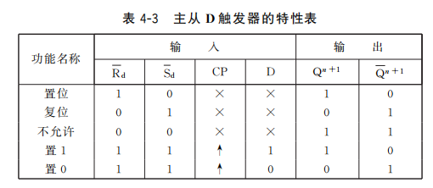
主从D触发器
主从触发器的特性表
触发器原状态为Q^{n}，转换后的状态为Q^{n+1}，Q^{n}称为现态，Q^{n+1}称为次态。表中符号×表示任意值（0或1），符号↑表示触发器是在CP的上升沿时触发，从锁存器的状态翻转与否决定于主锁存器的状态。

Slide 17
触发器逻辑功能描述方法
(1) 特性表（见前一页）
(2) 特性方程
特性方程： Q^{n+1}的函数表达式。
例如，D触发器的特性方程可以表示为： Q^{n+1}=D
(3) 驱动表
驱动表又称激励表。是触发器由现态Q^{n}转换到次态Q^{n+1}情况下，对输入端状态的要求。
主从D触发器的驱动表
Q^{n}→ Q^{n+1} | D
0 0 0 1 1 0 1 1 | 0 1 0 1

Slide 18
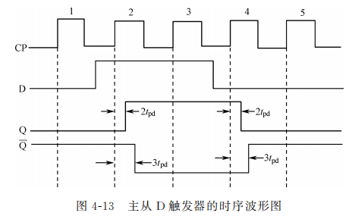
触发器逻辑功能描述方法
(4)状态转换图
表示触发器0、1状态转换对输入端状态的要求
(5)时序波形图
按照时间的变化画出的反映时钟脉冲CP，输入信号，触发器状态Q之间对应关系的波形图。图中t_{pd}为传输延迟时间，定义为触发器每级门的电平变化相对输入CP上升沿的延迟时间，级数越多，延迟越大。
主从D触发器的状态转换图

Slide 19
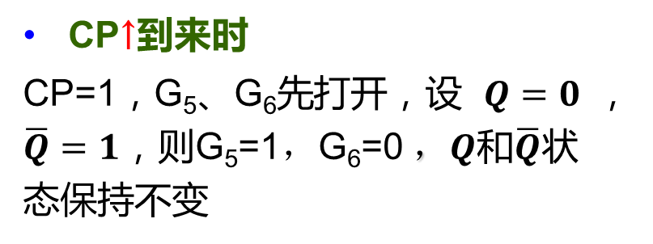
边沿触发JK触发器
工作原理
CP=0时
门G₃、G₄、G₅、G₆封锁，A=B=1，G₅=G₆=0，电路变成左下图，J、K不起作用。
CP↑到来时
CP=1，G₅、G₆先打开，设$Q=0$，$\overline{Q}=1$，则G₅=1，G₆=0 ，$Q$和$\overline{Q}$状态保持不变
CP=1时
自锁，触发器不变，J、K不起作用。
CP↓到来时
先G₅=G₆=0，在A、B还未变成全1的时间内，触发器已按CP↓前J、K的状态翻转完毕。

Slide 20
边沿触发JK触发器
边沿触发利用CP脉冲的上升沿或下降沿变化的瞬间去控制触发器状态的翻转，边沿变化瞬间过去后，边沿触发器呈保持状态，不再发生变化，从而避免了空翻现象，提高了触发器的抗干扰能力和可靠性。
边沿触发JK触发器依靠与非门G₃、G₄的延时实现边沿控制，是一种利用传输延迟实现的JK 触发器，制造工艺要求很严。
触发方式逻辑符号
JK 触发器逻辑符号
下降沿触发
上升沿触发

Slide 21
JK触发器
2.特性方程
J、K和现态Q_{n}为输入，次态Q_{n+1}为输出，列卡诺图：
1.特性表
J
K
Q_{n}
Q_{n+1}
说 明
0
0
0
0
0
1
0
1
状态不变
0
0
1
1
0
1
0
0
置 0
3.状态转换图
1
1
0
0
0
1
1
1
置 1
1
1
1
1
0
1
1
0
翻 转
4.时序波形图

Slide 22
维持阻塞D触发器
Q
Q
工作原理
基本SR锁存器
&
G1
&
G2
S_{D}
R_{D}
导引电路
&
G3
2
&
G4
3
反馈线
1
CP
R_{D}
1—置1维持线
2—阻塞置0信号线
3—置0维持线
4—阻塞置1信号线
&
G5
4
&
G6
S_{D}
D
R_{D}

Slide 23
维持阻塞D触发器
Q
0
1
Q
工作原理
(1)D = 0
&
G1
&
G2
当CP= 0时
S_{D}
R_{D}
1
1
0
触发器状态不变
&
G3
&
G4
1
0
当CP= 1时
1
0
CP
1
封锁
&
G5
&
G6
触发器置“0”
0
在CP= 1期间，触发器保持“0”不变
D

Slide 24
维持阻塞D触发器
Q
1
0
Q
工作原理
(2)D = 1
&
G1
&
G2
当CP= 0时
S_{D}
R_{D}
1
0
1
封锁
触发器状态不变
&
G3
&
G4
1
0
当CP= 1时
1
1
CP
封锁
0
&
G5
&
G6
触发器置“1”
1
D
在CP= 1期间，触发器保持“1”不变

Slide 25
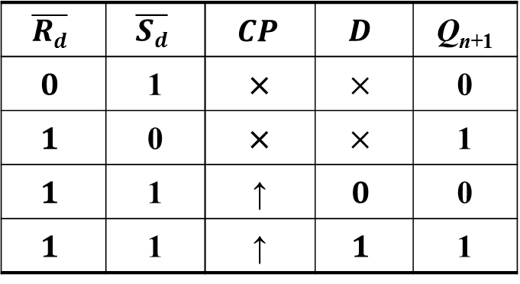
D触发器
CP上升沿前接收信号，上升沿时触发器翻转（其Q的状态与D状态一致，但Q的状态总比D的状态变化晚一步，即Q^{n+1} =D ) ；上升沿后输入 D不再起作用，触发器状态保持 (不会空翻)。
1. 特性表
$$\overline{Rd}$$ | $$\overline{Sd}$$ | $$CP$$ | $$D$$ | Q_{n+1}
$$0$$ | 1 | × | $$×$$ | 0
$$1$$ | 0 | × | $$×$$ | 1
$$1$$ | 1 | ↑ | $$0$$ | 0
$$1$$ | 1 | ↑ | $$1$$ | 1
2. 特性方程
S_{d}
Q_{n+1} = D
D
1D
Q
3. 状态图
CP
＞
C1
Q
R_{d}
D触发器逻辑符号

Slide 26
4.3其它逻辑功能触发器
Q_{n+1}卡诺图
SR触发器
R
S
Q_{n}
00
01
11
10
1. 特性表
×
0
0
1
0
×
1
0
1
1
S R Q_{n} Q_{n+1}
0 0 0 0
0 0 1 1
0 1 0 0
0 1 1 0
1 0 0 1
1 0 1 1
1 1 0 X
1 1 1 X
输入同为0，输出不变。
Q_{n+1}
置0有效，输出Q为0。
Q
Q
置1有效，输出Q为1。
输入同为1，输出不定。
1R
C1
1S
R
CP
S
2. 特性方程
SR触发器逻辑符号
主从式SR触发器有不定状态和多次翻转的缺点，目前已被淘汰
约束条件：输入信号不能同时为1。

Slide 27
4.3其它逻辑功能触发器
T 触发器
将JK触发器J，K两端连在一起作为T输入端，便得到了T触发器。
T 触发器逻辑符号
1. 特性方程
T’触发器
当T触发器T端恒为1时，即是T′触发器，特性方程为：
2. 特性表
T
0
0
0
0
1
1
1
0
1
时钟脉冲每作用一次，触发器翻转一次。
1
1
0
3.状态转换图
T’触发器逻辑符号

Slide 28
4. 触发器逻辑功能转换
SR触发器：在CP脉冲有效时，根据S、R信号的不同，具有置0、置1和保持功能的电路。
D触发器：在CP脉冲有效时，根据D的不同，具有置1、 置0功能的电路。
JK触发器：在CP脉冲有效时，根据J、K信号的不同，具有置1、置0、翻转、保持功能的电路。
T触发器：在CP脉冲有效时，根据T的不同，凡是具有保持和翻转功能的电路。
T′触发器：在CP脉冲有效时，只具有翻转功能的电路。

Slide 29
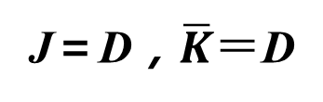
JK触发器转换为D触发器
触发器逻辑功能转换中的基本原则是两个不同逻辑功能触发器的次态相同。
JK触发器特征方程：
D触发器特征方程：
CP
比较得：
1
D
J＝D，$\overline{K}$＝D

Slide 30
D触发器转换为JK触发器
J
D
组合
电路
K
Q_{n+1} = D

Slide 31
D 触发器构成 T 触发器
Q_{n+1} = D
T
D
组合
电路

Slide 32
D 触发器构成 T’ 触发器
Q_{n+1} = D
CP
Q
二分频

Slide 33
本章例题
见板书

